Slide 1

נוער כפר יחזקאל
עם הפנים קדימה...

Slide 2
נוער בהקמה-
מחוסר יציבות
למערכת חזקה!

Slide 3
אז מה היה לנו בשנת תשע"ז?
כניסה של מנהלת חינוך למערך הנוער במטרה לשפר את מערך החינוך ולייצר רצף בין כלל המערכת מלידה ועד יב'.
פעולות שבועיות- מגבשות, הפגתיות, מרגשות ומאתגרות.
חג מעלות מושבי נהדר שרק מכניס חשק להיות חלק ממה שקורה כאן
מפעלים תנועתיים ומועצתיים- חג המעלות המועצתי, טיול חנוכה, מחנות פסח וקיץ, טיולים חד יומיים לאורך השנה, הכשרות מדריכים ועוד..
שיתופי פעולה עם רמת צבי- יחד עברנו סדנה עם 'צמד הברמנים' לקראת הסילבסטר
שיתופי פעולה עם המועצה- נוער מהמועצה הגיע אלינו לצפות בהצגה מטלטלת על תאונת פגע וברח
הרצאה מאלפת של מורן סמואל (על כוח רצון, השגת מטרות ועל החיים בכלל)
שיתוף פעולה עם 'קו 9'- הורים מסיירים למען הנוער- הרצאה של לילך כהני, סיורים שבועיים של ההורים.

Slide 4
שנת תשע"ז- המשך..
  אירוע פורים עם מופע טלפתיה וסעודה מפוארת
מופע כוכב נולד- מעל 40 בני ובנות נוער של כפר יחזקאל מרחיבים את הלב על הבמה ומעוררים גאווה גדולה.- כל זה בזכות תהליך אינטנסיבי עם המדב"ית והמדצ"ים.
שיפוץ מועדון הבמה- הקמת שני חדרי שירותים.
מסע שבועות- טיול ראשון מסוגו במושב- הורי הנוער בשיתוף עם וועדת נוער והוועד המקומי יצאו יחד עם 60 בני נוער משכבות ז'-יב' לטיול בלתי נשכח שמהווה מבחינתנו התחלה של מסורת.
משחקי כדורסל וכדורגל מועצתיים, כל הקבוצות שלנו הגיעו לגמר.
פרויקט הקיימות יחד עם נוער גבע בוואדי שיזף.
אירועי קיץ- אירוע פתיחת הקיץ, טיול לנחל הקיבוצים לשכבות ד'- ו', נסיעה לים של שכבות ז'- יב', מחנות קיץ של בני המושבים, אירועי 'יוצאים בשלישי' של המועצה, לילות לבנים, ועוד ועוד....

Slide 5
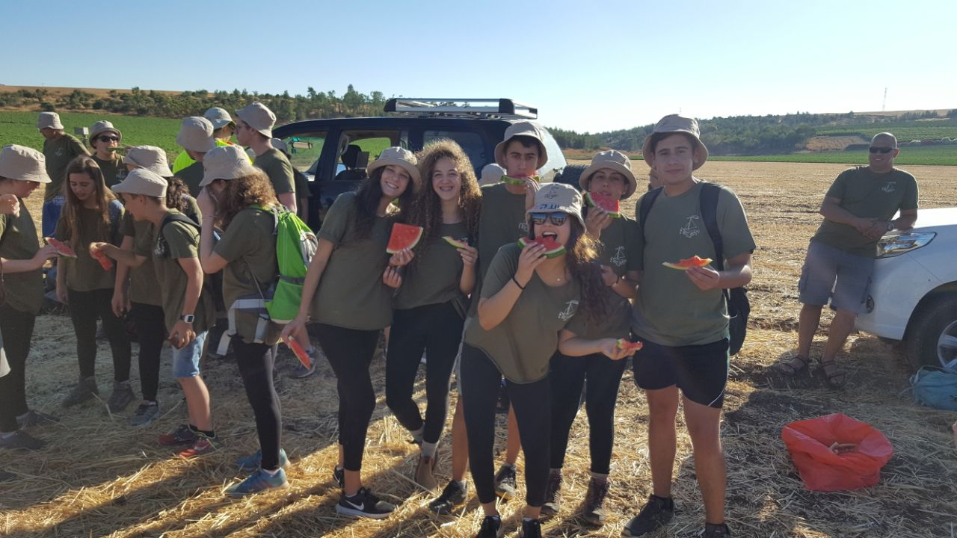
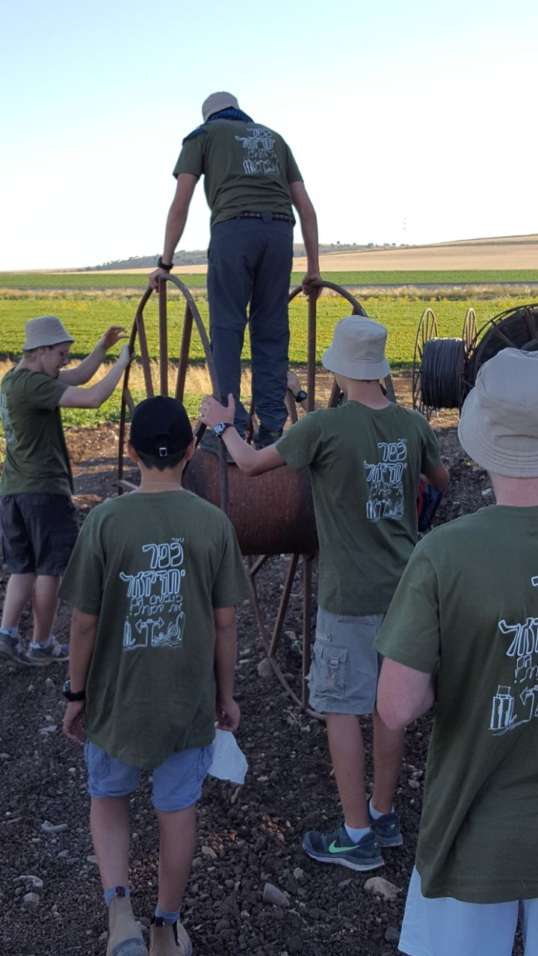
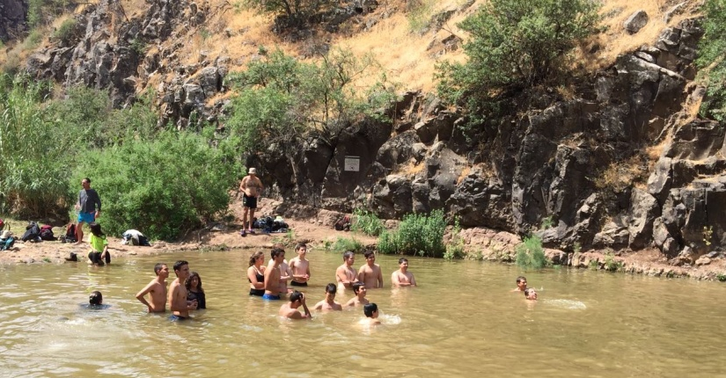
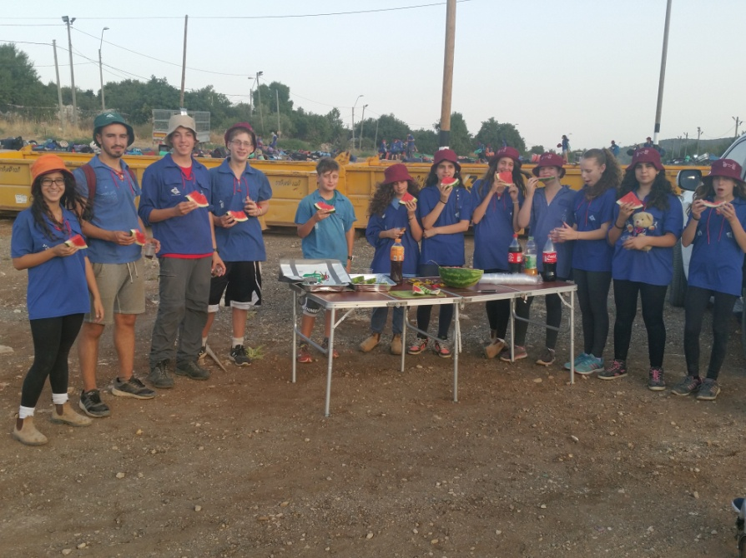
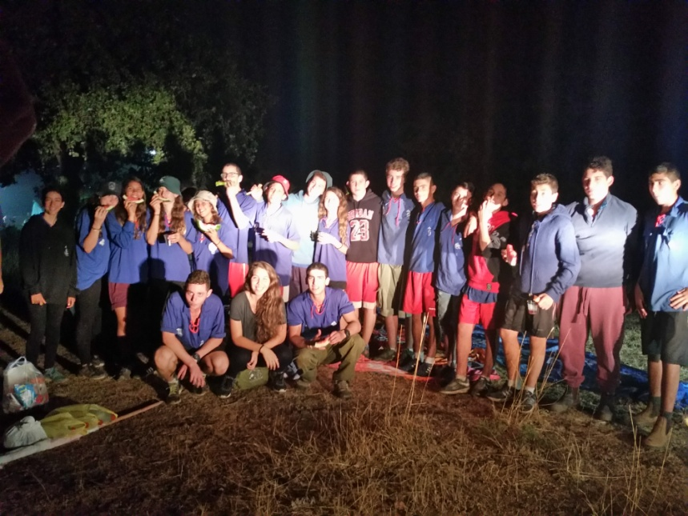

Slide 6
ומה בשנת תשע"ח?
מספר נערים המשתתפים בפעילות הנוער בשנת תשע"ז-
138
(מתוך 160)
מספר הנערים בשנת תשע"ח-
כ- 190

Slide 7
ומה בשנים הבאות?
תוך שלוש שנים
נוער כפר יחזקאל
גדל בהדרגה ל- 250
נערים ונערות המתחנכים בחינוך הבלתי פורמאלי.

Slide 8
יעדים לשיפור...
שדרוג מערך ההדרכה
שדרוג מערך המועדונים
כבר מתחילת השנה ביצוע שיפוץ ואבזור מועדון נוער חדש לשכבה הבוגרת במקום 'פעוטון פרפרים'
פעילות מותאמת לכל גיל

Slide 9
מתוך הבנה שמספר הנערים גדל משמעותית ומתוך ראיית צרכי המערכת-
אנו שואפים להוסיף חצי משרת מד"ב לשכבות ד'- ו'
שתאפשר מפגשים שבועיים עם שכבות אלו, פעילויות שיא רבות יותר ותגבור למחנות.

Slide 10
מד"ב לשכבות ד'- ו'- ½ משרה:
1- פעולות
2- פתיחת מועדון אחת לשבוע- מפגשי תוכן
3- חוג לכל ילד לשכבות ד'- ה'
4- מפגשי קבלת שבת אחת לחודש עם הפעלות הפגה
5- 'מועדון הסרט הטוב'- פעם בחודש
6- קשר רציף עם הורים
7- ישיבות צוות ואחריות על המד"צים
8- מפגשי 'כיף צוות' חודשיים
9- השתתפות בישיבות מועצה דו חודשיות
10- השתתפות בישיבות עם מנהלת החינוך והמד"בית השנייה
*(תכנית אקסל פעילות ד'-ו')

Slide 11
מד"ב לשכבות ז'- יב'- ¾ משרה:
1- פעולות
2- פתיחת מועדון בימי חמישי- מפגשי תוכן שבועיים בהובלת המד"בית בימי חמישי
בערב לשכבות ז'- ח' ובשעה מאוחרת יותר לשכבות ט'- יב'.
3- ישיבות צוות ואחריות על המד"צים
4- יצירת קשר עם נערים מהשכבות שאינם נמצאים בתנועה- הפיכתם
ל'פעילים'
5- מפגשי 'כיף צוות' חודשיים
6- 'מועדון הסרט הטוב'- אחת לחודש
7- קשר רציף עם הורים
8- השתתפות בישיבות מועצה דו חודשיות
9- השתתפות בישיבות עם מנהלת החינוך והמד"בית השנייה
10- ליווי הגרעינר
11- ליווי תהליך טרומפ"ים
12- ליווי תהליך שנת שירות
*(תכנית אקסל פעילות ז'- יב')

Slide 12
מה זה מאפשר?
פתיחת מועדון לפעילות בלתי פורמאלית אחת לשבוע לכל תלתון
השקעה וטיפוח מועדון נוער ראוי ופעיל
התייחסות עמוקה יותר לכל תלתון, לפי צרכי הגיל
ליווי צמוד יותר של המדריכים
קשר רציף יותר עם ההורים
השתתפות בפורום מדריכים הן לשכבות ד'-ו' והן לשכבות הבוגרות
כ"א איכותי ורב יותר בשטח
חיבור נערים שאינם בתנועה לכלל הנוער
פעילויות עשירות יותר בחופשים לאורך השנה בכלל ובחופש הגדול בפרט
הדרכת המדריכים - פעילויות תוכן והפגה על מנת שיוכלו להמשיך להתפתח ולהיות משמעותיים יותר לילדים.

Slide 13
הנחות היסוד בבסיס תקציב הנוער
כידוע, כלל פעילות הנוער ממומנת על ידי תשלומי הורים כבר מספר שנים
כלל החניכים והמדריכים בשכבות ד' – יב' מחויבים בתשלומי הורים. (תשלום שונה עבור ד-ט' לעומת י' – יב' )
עבור פעילויות כיף המתקיימות מחוץ לישוב נגבים דמי השתתפות נוספים מהמשתתפים בלבד.
תשלום עבור טיפול בתשתיות (שיפוצי המועדונים) מבוצע ממקורות הוועד המקומי והאגודה החקלאית
החזר מלא בגין השתתפות בקורסים ובהשתלמויות מדריכים (מלבד קורסי מדצי"ם ומדמי"ם)- אנו בוועדת נוער מדגישים את חשיבות איכות ההדרכה, ובכדי ליישם זאת בשטח- רואים בהכשרות המדריכים חשיבות עליונה.
ועד מקומי מממן משרת מדב"ית אחת בעלות מעביד של 70,000 ₪ בשנה.

Slide 14
מה קורה בישובים סביבנו?
מולדת – ד'-ו' כ-70 ילדים (הבתים פועלים ב"דואנים" ג'-ד', ה'-ו' ) על כל בית שני מדריכים בוגרים בשכר בחצי משרה ושני מדצ"ים (המקבלים שכר לפי חוקי הנוער), הבית פתוח פעם אחת אחה"צ ובימי שישי ובחופשים כל יום עד השעה 13:00. 400 ₪ לחודש ז'-יב' כ130 ילדים מחולק ל2 מועדונים , הבית פתוח כל יום בנוכחות מדריכים, 290 ₪ לחודש ובקיץ מוסיפים עלות לאטרקציות לפי הרשמה. 2 מד"ביות במשרה מלאה + רכז נוער בחלקיות משרה.
רם און – ד'-ו' – מד"ב במשרה מלאה, ז' עד יב' 2 מדביות במשרה מלאה + מנהל נוער בחלקיות משרה (אגודה מוניציפאלית תשלום חודשי של מעל 400 ₪ + תוספת לנוער)
תל יוסף- ד'-ו' כ-25 ילדים, שני מדריכים בחצי משרה, 400 ₪ בחודש למשך השנה +2490 ₪ לחודשי הקיץ. ז'-יב' כ-14 נערים, פתוח מס' פעמים בשבוע ובימי שישי, מדריך בוגר בחלקיות משרה למשך השנה ובקיץ משרה מלאה. 200 ₪ לחודש ותוספת בקיץ על אטרקציות, הקהילה מממנת כ-90,000 ₪ בשנה.
בית השיטה- ד'-ו' , 610 ₪ לחודש בתים פתוחים 6 ימים בשבוע (א. צהריים רק ביום ג') ולחודשי הקיץ 1650 ₪, החל מספט' הקרוב עוברים לתשלום אחיד לכל השנה שיהיה יקר יותר. הקהילה מממנת 40,000 ₪ לשנה ומספט' הקרוב כ120,000 ₪ ז'- יב' – 410 ₪ לחודש במשך השנה ובקיץ מתחלק ל3 תשלומים של: 750 ₪, 800 ₪,410 ₪ .

Slide 15
שנת תשע"ח – תקציב
העלאת תשלומי ההורים: ד'- ט'- 100 ₪ לחודש
י'- יב'- 50 ₪ לחודש
פריסת תשלומים לפי רצון ההורים עד מאי 2018 (כלומר עד 9 תשלומים)
סיום קבלת הצ'קים עד ה15.11.17
הנחת אחים 5% מהילד השני ואילך
לצערנו הרב ילד שלא ישולם בעבורו תשלום שנתי לא יוכל להשתתף בפעילויות הנוער
בקשות להנחות יוגשו עם תחילת שנת הפעילות.

Slide 16
תקציב הנוער תשע"ח

Slide 17
תקציב הנוער תשע"ח

Slide 18
עדיין מחפשים מקורות מימון אחרים מלבד תשלומי הורים
שיפוץ מבנה 'פרפרים' ובניית מרכז נוער לעתיד היותר רחוק, פועלים בבקשות ממפעל הפיס בכדי להקל על מקורות התקציב השונים של הוועד.
יש למצוא מקורות מימון לטובת הצטיידות מועדון הבמה ומועדון השכבה הבוגרת.
היישוב עובר צמיחה דמוגרפית, המערכת הולכת וגדלה- כבר היום אנו במצוקת מבנים, צריך לחשוב על מבנה יביל או למצוא פתרון אחר.
מיותר לציין כי אנו רואים בחינוך הבלתי פורמאלי
חשיבות עליונה והלב הפועם של הקהילה
וככזה עלינו להשקיע את מלוא המשאבים
בכדי לפתח את המערכת.

Slide 19
תודה רבה על ההקשבה...שאלות?

